Slide 1

^{PREZENTACJA DLA KLASY 4 SP}
^{DO LEKCJI 50}
^{HART DUCHA}

Slide 2


^{WAKACJE CZASEM DLA BOGA}

Slide 3





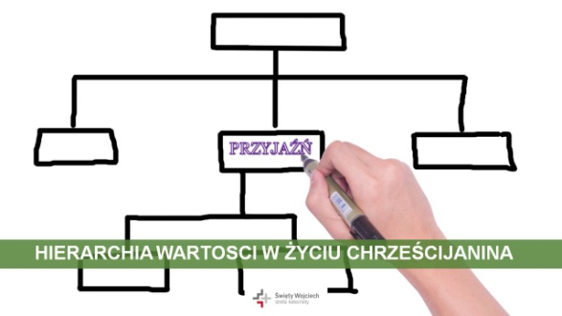

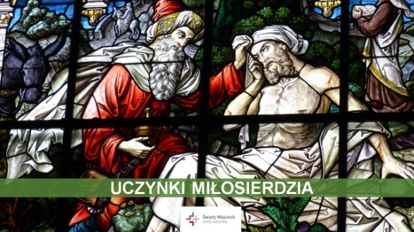

Rok szkolny dobiega końca. Za nami wiele miesięcy nauki
i omówionych tematów.
1

Slide 4
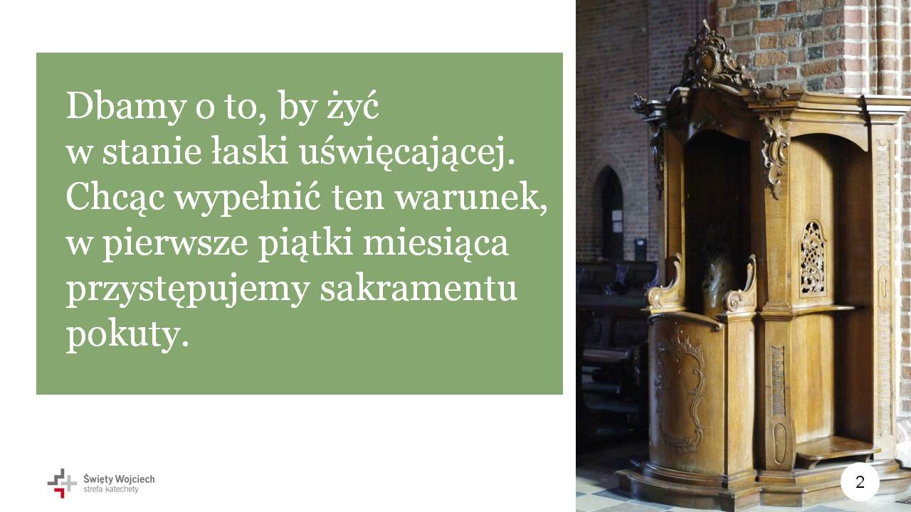

Na lekcjach religii Chrystus zapraszał nas do pielęgnowania przyjaźni
z Nim przez: modlitwę, słuchanie Słowa Bożego, przystępowanie do sakramentów i udział
w Eucharystii.
2

Slide 5
Pamiętaj, że:
Mamy żyć w przyjaźni
z Jezusem
Mamy poznawać Boga
Mamy zadawać pytania, które dotyczą naszej wiary
Mamy uczyć się kochać Boga i ludzi
Z Jezusem idziemy drogą, która prowadzi do Boga – nieba
3

Slide 6
^{BIBLIOGRAFIA}
Jestem chrześcijaninem. Podręcznik dla klasy czwartej szkoły podstawowej, red. ks. prof. J. Szpet, D. Jackowiak. Wydawnictwo Święty Wojciech, Poznań 2011, s. 140-141.
Jestem chrześcijaninem. Poradnik metodyczny. Czwarta klasa szkoły podstawowej,
red. ks. prof. J. Szpet, D. Jackowiak. Wydawnictwo Święty Wojciech, Poznań 2011,
^{s. 186-187.}
^{FOTOGRAFIE}
^{pixabay.com}
4

